Slide 1
Menores Caminhos em Grafos Valorados
“Porque Deus tanto amou o mundo que deu o seu Filho Unigênito (ou Único), para que todo o que nele crer não pereça, mas tenha a vida eterna.”
(João 3:16)

Slide 2
Estrutura
Motivação
Propriedades dos Menores Caminhos
Algoritmos de Origem Única

Slide 3
1. Motivação

Slide 4
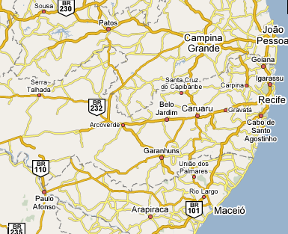
Problema
Qual a melhor rota para ir de uma cidade a outra?

Slide 5
Problema
Como representar o problema anterior com grafos?
Com qual tipo de grafo?

Slide 6
Problema
Como representar o problema anterior com grafos?
  Vértices: cidades
  Arestas: rodovias
  Pesos: distâncias
Tipo de grafo:
  Grafo não-direcionado valorado

Slide 7
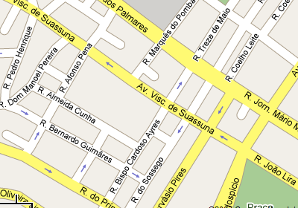
Problema
Qual a melhor rota para ir de um endereço a outro?

Slide 8
Problema
Como representar o problema anterior com grafos?
Com qual o tipo de grafo?

Slide 9
Problema
Como representar o problema anterior com grafos?
  Vértices: cruzamentos, esquinas
  Arestas: ruas (na direção permitida)
  Pesos: distâncias
Tipo de grafo:
  Grafo direcionado valorado

Slide 10
Em Grafos...
Problema de Achar os Menores Caminhos
  Ou ”caminhos de custo mínimo” ou “caminhos mínimos”
Algoritmo para grafos não-valorados
  Busca em extensão (como se cada aresta tivesse peso 1)
Algoritmos para grafos valorados em geral
  Veremos nesta aula...

Slide 11
2. Propriedades dos Menores Caminhos

Slide 12
Definições
Representaremos o custo mínimo entre u e v por c_{min}(u,v)
  Custo do menor caminho
  Se não houver nenhum caminho de u a v, vamos considerar c_{min}(u,v)=∞

Slide 13
Ciclos
Um menor caminho pode ter um ciclo...
  De custo positivo?
  De custo zero?
  De custo negativo?

Slide 14
Ciclos
Ciclo de custo positivo: não
  Se tivesse, ao ser removido, geraria um novo caminho mais barato
Ciclo de custo zero: sim, mas será desconsiderado
  Não interfere no custo, então buscaremos caminhos sem eles
Ciclo de custo negativo: não
  Se for possível ter ciclo negativo, indica que não existe um caminho mínimo (mas existe caminho)
  Neste caso, consideraramos que c_{min} = -∞

Slide 15
Propriedade
Um caminho de custo mínimo não pode conter ciclos de custo positivo ou negativo (e não precisa ter ciclos de custo nulo).
  Portanto, podemos focar nossos algoritmos em menores caminhos que não têm ciclo
  Todos os saídas serão caminhos simples

Slide 16
Pergunta
Se o caminho de custo mínimo de A a C passa por B, essa parte do caminho que segue de A a B é mínima?
  Se A → ... → B ... → C é menor caminho
  Então A → ... → B é menor caminho?

Slide 17
Propriedades
Todo subcaminho de um caminho de custo mínimo é também um caminho de custo mínimo.
Exemplo
  Se o menor caminho de “a” a “d” for
    a->b->c->d
  Então um menor caminho de “b” a “d” é:
    b->c->d

Slide 18
Pergunta
Se o caminho de custo mínimo de A a B é conhecido, e o caminho mínimo de B a C também, a junção desses dois também forma um caminho mínimo de A a C ?
  Nem sempre!
  Talvez seja melhor não passar por B...

Slide 19
Propriedades
A junção entre o menor caminho de A a B com o menor caminho de B a C irá criar um caminho com custo maior ou igual ao do menor caminho de A a C.
  Pode ou não ser o menor caminho de A a C
  Logo: c_{min}(A,B) + c_{min}(B,C) ≥ c_{min}(A,C)

Slide 20
Análise das Propriedades
Resumindo as propriedades 2 e 3:
  Um caminho mínimo é formado pela “junção” de caminhos mínimos
  Mas nem toda junção de caminhos mínimos produzirá um caminho mínimo
A idéia básica dos algoritmos será testar várias “junções” de caminhos mínimos, para formar novos caminhos mínimos

Slide 21
Algoritmos
Para menores caminhos com origem única:
  Acham os menores caminhos partindo de um vértice fonte ou de origem s (fixo) para todos os outros
Para menores caminhos entre todos os pontos:
  Acham todos os menores caminhos (entre todo par de vértices)

Slide 22
3. Algoritmos de Origem Única

Slide 23
Algoritmos de Origem Única
Vértice de origem: s (de start/source)
Forma novos caminhos acrescentando arestas aos caminhos conhecidos
Dados:
  Um caminho já formado s→...→x
  E uma aresta x→y
Analisa:
  O caminho s→...→x→y é um “bom” caminho de s a y?

Slide 24
Busca em Extensão (Revisão)
Os algoritmos usam variáveis semelhantes às da busca em extensão
Relembrando:
  O array ante[]: caminhos
    Onde ante[v] = vértice que vem antes de v (no caminho de s a v)
  Array d[]: distâncias em quantidade de arestas
    Onde d[v] = distância de s a v
  Tudo em relação ao vértice s !

Slide 25
Algoritmos de Origem Única
Entrada:
  Vértice s (a origem/partida dos caminhos)
Saídas:
  Array ante[]: igual ao da busca em extensão
  Array c[]: guarda o custo em termos da soma de arestas
    Onde c[v] = custo do menor caminho conhecido de s a v
  (Obs.: Durante a execução, ambos guardam apenas “estimativas” dos menores caminhos e seus custos)

Slide 26
Introdução aos Algoritmos
A tentativa de “junção” de arestas é feita por uma operação que o livro chama de relaxar aresta
Relaxar uma aresta x→y consiste em tentar melhorar o caminho conhecido até y:
  Analisa junção do caminho s→...→x com a aresta x→y
  O custo de chegar até y diminuiria (em relação ao custo c[y] atual)?
  Se melhorar, atualiza a estimativa c[y]

Slide 27
Relaxamento
Portanto, o teste a ser feito é:
  (c[x] + p) < c[y] ?
Caso seja verdade, atualiza...
  c[y] = custo de chegar até x somado ao custo da aresta
  = c[x] + p
  ante[y] = antecessor no caminho até y
  = x

Slide 28
Relaxamento – Pseudocódigo
  Seja (x,y) uma aresta com custo p
x
p
y
RELAX (x, y, p)
if ((c[x] + p) < c[y])
  c[y] = c[x] + p;
  ante[y] = x;

Slide 29
Inicialização
No início, antes de relaxar arestas, o algoritmo assume que não existem caminhos:
  Custos: infinitos
  Antecessores: não têm
Porém, o vértice de início s inicia com estimativa zero
  Custo do caminho de s até s
A partir de s, as demais estimativas serão melhoradas

Slide 30
Inicialização
Pseudocódigo
  (ATENÇÃO: Não use o valor máximo de inteiros para representar infinito, pois serão efetuadas adições com este valor!)
INITIALIZE (G, s)
para cada vértice v ∈ V
c[v] = ∞;
  ante[v] = -1;
  c[s] = 0;

Slide 31
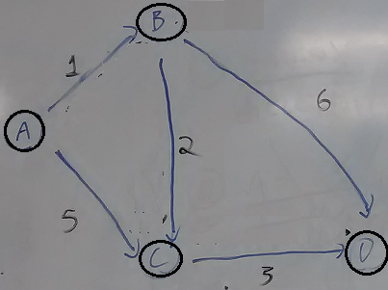
Exemplo
Fazer os relaxamentos indicados
Ordem dos relaxamentos:
CD
AC
CD
AB
BD
BC
CD
BD

Slide 32
Relaxando uma Aresta
O relaxamento em uma aresta (x,y) só faz sentido se existir uma estimativa para x
  Se c[x] for infinito, c[y] não mudará...
Assim, as estimativas só começarão a ser reduzidas a partir de s , que é o único que começa com custo não-infinito
Por isso, a ordem em que relaxamos as arestas é muito importante

Slide 33
Algoritmos
Podemos dividir os algoritmos em dois grupos:
Algoritmos que escolhem bem a ordem em que as arestas serão relaxadas
  Bastará relaxar uma única vez cada aresta
Algoritmos que não escolhem bem a ordem em que as arestas serão relaxadas
  Será necessário relaxar várias vezes cada aresta

Slide 34
3.1 Bellman-Ford

Slide 35
Algoritmo de Bellman-Ford
Algoritmo “força-bruta” criado por Richard Bellman e Lester Ford
Não escolhe bem a ordem em que as arestas são relaxadas
  Pode até acontecer de escolher uma ordem boa, por coincidência
Conseqüentemente, precisa fazer uma grande quantidade de relaxamentos

Slide 36
Algoritmo de Bellman-Ford
Dado um grafo com V vértices
Qual a quantidade máxima de arestas que podem compor um menor caminho?
  Ou: qual a quantidade de arestas que separam s de seu vértice mais distante?
Este será o número mínimo de relaxamentos para propagar estimativas do vértice s até o vértice mais “afastados” (em arestas)

Slide 37
Algoritmo de Bellman-Ford
Máximo de arestas em um menor caminho:
V-1 arestas !
Assim, o algoritmo irá realizar V-1 rodadas de relaxamentos
Garante a propagação das estimativas desde o vértice s até os vértices mais afastados (por mais arestas), independente da ordem dos relaxamentos

Slide 38
Algoritmo de Bellman-Ford
BELLMAN-FORD (G, s)
  INITIALIZE(G, s);
  repete (V-1) vezes
  para cada aresta (x,y) do grafo, com peso p
  RELAX(x, y, p);
Como percorrer as arestas com listas de adjacências?

Slide 39
Algoritmo de Bellman-Ford
BELLMAN-FORD (G, s)
  INITIALIZE(G, s);
  repete (V-1) vezes
  para cada vértice x
  para cada y em Adj[x], com peso p
  RELAX(x, y, p);

Slide 40
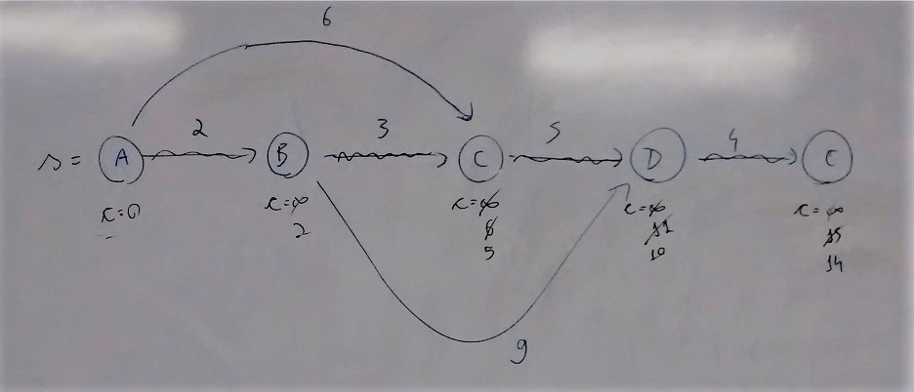
Exemplo
Um grafo que pode precisar de todas as V-1 rodadas de relaxamento
  Vértices na ordem: E, D, C, B, A

Slide 41
Exemplo
15
B
D
1
Ordem de relaxamento
(por vértice de saída):
D
B
A
C
E
(Obs.: qualquer outra
ordem serve)
A
2
4
10
5
C
E
3

Slide 42
Algoritmo de Bellman-Ford
Aceita arestas negativas, desde que não formem ciclos negativos
Pode ser melhorado para testar se existe um ciclo negativo
  Após o loop principal, testa se alguma estimativa ainda pode ser reduzida
  Se puder, é porque existe ciclo negativo
  Neste caso, a saída do algoritmo não é garantida

Slide 43
Complexidade
Custos dos passos:
  V repetições do loop mais externo
  Em cada iteração do loop externo, faz E relaxamentos
Logo, o algoritmo tem complexidade de tempo:
O(V.E)
  Em grafos densos, temos E = O(V²)
  Nestes casos, a complexidade seria O(V.V²) = O(V³)
Pouco eficiente, pois realiza relaxamentos desnecessários

Slide 44
3.2 Algoritmo para DAGs

Slide 45
Algoritmo para DAGs
Diferentemente do Bellman-Ford, este algoritmo escolhe uma ordem boa de relaxamento
Conseqüentemente, cada aresta só precisa ser relaxada uma única vez

Slide 46
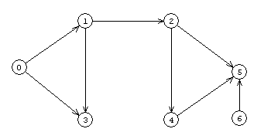
Relembrando DAGs
DAG = Directed Acyclic Graph (Grafo Direcionado Acíclico)
6
3
8
4
9
10
2
3

Slide 47
Relembrando DAGs
Por não ter ciclos, é possível ordenar seus vértices de tal maneira que todas as arestas apontem na mesma direção
Esta é a ordem ideal para fazer os relaxamentos !
0
1
3
2
4
6
5

Slide 48
Relembrando DAGs
Como é chamada esse tipo de ordem?
Isto é uma ordem topológica do grafo
  Já vimos antes como calcular!
0
1
3
2
4
6
5

Slide 49
Algoritmo para DAGs
Primeiramente, o algoritmo calcula a ordem topológica do grafo
Em seguida, ele relaxa toda as arestas que partem de cada vértice

Slide 50
Algoritmo para DAGs
SHORTEST-PATH-DAG (G, s)
  INITIALIZE(G, s);
  ordem = ORDEM-TOP(G);
  para cada vértice x da ordem
  para cada sucessor y, ligado com peso p
  RELAX(x, y, p);

Slide 51
Exemplo
Calcular os caminhos de custo mínimo partindo do vértice “0”
6
3
8
4
9
10
2
3

Slide 52
Complexidade
Custos de cada passo:
  Ordenação topológica: O(E)
  Loop externo: O(V)
  Loop interno (relaxamentos): O(E)
Portanto, o custo de tempo total é O(V+E) =
O(E)
  Não existem DAGs “completos”, mas existem DAGs densos em que E = Θ(V²)
  Nestes grafos, a complexidade fica O(V²)
Notes:
Assumindo grau médio maior ou igual a 1.

Slide 53
3.3 Dijkstra

Slide 54
Algoritmo de Dijkstra
Algoritmo guloso criado pelo pesquisador Edsger Dijkstra (lê-se “dêikstra”)
  Guloso porque faz a escolha que parece a melhor no momento (sem alterar depois)
A cada iteração, escolhe o vértice v de menor estimativa c[v]
Depois atualiza as estimativas dos vizinhos

Slide 55
Algoritmo de Dijkstra
Em IA, é chamado de Busca de Custo Uniforme
Visita os vértices, percorrendo progressivamente os “círculos” de vértices com mesmo custo do caminho mínimo
Se os custos forem inteiros, faria algo assim:
  Primeiro, os vértices de custo mínimo 0
  Depois, os vértices de custo 1 (se houver)
  Depois, os vértices de custo 2 (se houver)
  Depois, os vértices de custo 3 (se houver)
  ...
Lembra qual busca?

Slide 56
Algoritmo de Dijkstra
Como escolher sempre o vértice v com menor valor c[v] ?
  Usar uma fila de prioridades !
  No algoritmo ela será representada pela variável Q

Slide 57
Fila de Prioridades
Grosseiramente falando, ela funciona como uma lista ordenada
  Mas não é eficiente implementar assim...
Cada elemento da fila está associado a um valor “chave”
  No Dijkstra: elementos são os vértices e as chaves são os custos estimados c[]
A fila remove sempre o de menor chave

Slide 58
Fila de Prioridades
Operações:
  IS-EMPTY(Q) – testa se a fila está vazia
  BUILD(Q, E, K) – inicializa a fila a partir da lista de elementos E, usando as chaves K
  REMOVE-MIN(Q) – remove o elemento de menor chave e retorna
  DECREASE-KEY(Q, e, chave) – informa à fila que o elemento e diminuiu sua chave

Slide 59
Algoritmo de Dijkstra
A cada iteração, o algoritmo escolhe e remove o vértice x de menor custo
  Operação REMOVE-MIN(Q)
Depois, relaxa as arestas que saem desse vértice x até algum vértice y
  Se a estimativa de y cair, precisa atualizar a “chave” de y na fila passando o novo valor c[y]

Slide 60
Algoritmo de Dijkstra
DIJKSTRA(G, s)
  INITIALIZE (G, s);
  Q = BUILD(todos os vértices, usando c[] como chave)
  while (! IS-EMPTY(Q))
  x = REMOVE-MIN(Q);
  para cada sucessor y, ligado por aresta de peso p
  RELAX(x, y, p)

Slide 61
Algoritmo de Dijkstra
A operação RELAX pode diminuir a estimativa
Essa diminuição precisa ser informada à fila!
Vamos expandir, no código, o RELAX para incluir a operação de diminuição da chave

Slide 62
Algoritmo de Dijkstra
DIJKSTRA(G, s)
  INITIALIZE (G, s);
  Q = BUILD(todos os vértices, usando c[] como chave);
  while (! IS-EMPTY(Q))
  x = REMOVE-MIN(Q);
  para cada sucessor y, ligado por aresta de peso p
  if ( (c[x] + p) < c[y] )
  ante[y] = x;
  c[y] = c[x] + p;
  DECREASE-KEY(Q, y, c[y]);

Slide 63
Exemplo

Slide 64
Algoritmo de Dijkstra
O algoritmo considera que o custo do caminho nunca diminui
Um aresta negativa causaria diminuição (inesperada) do custo
Portanto, o algoritmo não aceita arestas negativas

Slide 65
Complexidade
O Dijkstra também escolhe bem a ordem em que as arestas serão relaxadas
  Diferente de qual algoritmo?
Conseqüentemente, ele só precisa relaxar uma vez cada aresta
Isso significa que tem complexidade de tempo O(E) ?

Slide 66
Complexidade
Não! Pois as operações da fila de prioridades envolvem certos custos de tempo
  Inicialização
  Remoção
  Mudança da estimativa
Portanto, a complexidade de tempo do Dijkstra depende de como é implementada a fila
  Menos eficiente: lista ordenada
  Mais eficiente: heaps

Slide 67
Complexidade
Igual ao de Prim:
Implementado com heap binário :
O(E logV)
Com heap de Fibonacci tem a melhor complexidade de tempo teórica:
O(E + V logV)

Slide 68
Simulação Visual dos Algoritmos
Simulador do Bellman-Ford e Dijkstra
  http://visualgo.net/sssp
  Compare também com a Busca em Extensão (BFS)
Outro simulador do Dijkstra
  http://www.unf.edu/~wkloster/foundations/DijkstraApplet/DijkstraApplet.htm
  Clique seguidamente para ver o passo-a-passo do algoritmo
  Vértices da fila são mostrados em amarelo

Slide 69
3.4 Comparação

Slide 70
Comparações
Três comparações
  Complexidade de Tempo
  Aplicabilidade (quando é possível usar)
  Recomendações (quando é melhor usar)

Slide 71
Complexidade de Tempo
 | Bellman-Ford | Algoritmo para DAGs | Dijkstra
Grafos quaisquer
Grafos esparsos (E=O(V))
Grafos densos (E=O(V²))

Slide 72
Aplicabilidade
Bellman-Ford: é o que trata mais grafos
  Aceita grafos com ciclos
  Aceita arestas negativas (desde que não formem ciclos negativos)
Algoritmo para DAGs: é o que trata menos grafos
  Apenas grafos direcionados e acíclicos

Slide 73
Aplicabilidade
Dijkstra: é intermediário
  Aceita mais grafos do que o algoritmo para DAGs
    aceita grafos com ciclos
  Aceita menos grafos do que o Bellman-Ford
    não aceita arestas negativas
  Intermediário em tudo...

Slide 74
Recomendações
Se uma aplicação só usar grafos acíclicos: usar o algoritmo para DAGs
  Exemplo: seqüenciamento genético
Se usar arestas negativas: algoritmo de Bellman-Ford
  Exemplo: design de circuitos digitais
Em todo os outros casos: algoritmo de Dijkstra !
  O mais equilibrado

